Slide 1
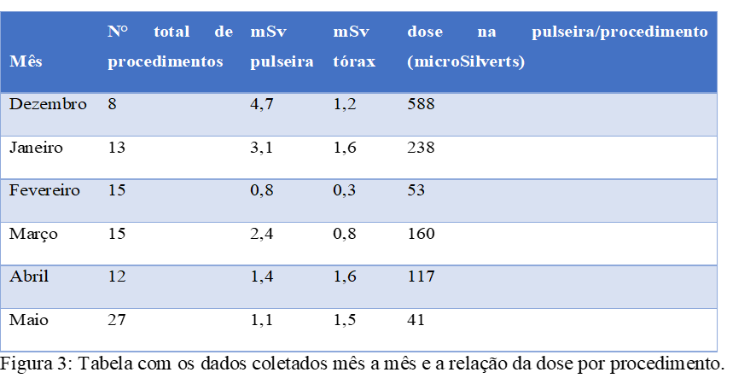
Encontro de Ciência e Inovação 2023
QUANTIFICAÇÃO DA EXPOSIÇÃO À RADIAÇÃO IONIZANTE DOS RESIDENTES DO SERVIÇO DE RADIOLOGIA PARA O PROCEDIMENTOO DE URETROCISTOGRAFIA MICCIONAL EM HOSPITAL DE CÂNCER
GONÇALVES, MAP
INTRODUÇÃO
MÉTODOS
A radiação ionizante é usada para o diagnóstico médico desde 1895, tornando-se importante meio de avaliar anatomia e dinâmica de vários sistemas biológicos humanos. Com a popularização dos métodos diagnósticos por imagem, houve um aumento considerável da exposição humana à radiação ionizante. A dose absorvida em procedimento que usam sistemas de imagem dinâmica para fins diagnósticos ou terapêuticos, tal como a fluoroscopia, pode levar à absorção de doses de radiação acima do limite determinísticos dos tecidos expostos podendo causar feridas (BALTER, Stephen et al. 2010).
Há uma preocupação de que a dose recebida em certas regiões do corpo seja subestimada em razão do posicionamento dos dosímetros dos operadores, não contemplando regiões que não recebem proteção radiológica plumbífera como é o caso dos membros superiores. Isso foi demonstrado num estudo alemão multicêntrico em que a região das mãos dos médicos intervencionistas recebeu uma dose maior que outras regiões também expostas. (HAUSLER, et al. 2009).
Deve-se levar em consideração que a dose da radiação recebida pelo binômio: paciente x médico intervencionista, varia de acordo com às características próprias de cada indivíduo, a experiência do médico na aquisição das imagens, o uso correto das técnicas na obtenção das imagens, além de um aparelho calibrado para a redução da radiação. Porém, dentro de um contexto em que o médico intervencionista pode ficar exposto à radiação por longos períodos ao longo de vários anos, os efeitos determinísticos da radiação podem ser propiciados. (Miller DL, 2008).
Um dos exames diagnósticos que utilizam a radiação ionizante por meio da fluoroscopia, é a uretrocistografia retrógrada. Esse método diagnóstico traz inúmeros benefícios ao paciente. A técnica inerente ao exame de uretrocistografia retrógrada exige que operador se posicione muito próximo à fonte irradiada (paciente), para a aplicação do contraste nas vias urinárias sob a visualização direta em tempo real. Aumentando a exposição à radiação espalhada, que é a maior fonte de exposição ocupacional à radiação ionizante.
Foram coletados dados dos dosímetros do punho e do tórax a cada 30 dias por 6 meses em médicos residentes que realizaram o procedimento de uretrocistografia miccional. A coleta de dados foi realizada por meio de 3 dosímetros, sendo um localizado no punho, mais próximo à fonte irradiada da mão a qual realiza tração na pinça de Knutsen durante a realização do procedimento e outro localizado sobre o avental de chumbo na região anterior do tórax (figuras 1 e 2). O dosímetro de controle se encontrava fora da sala de procedimento.
CONCLUSÃO
MÉTODOS
Foi possível, através deste trabalho, determinar que 3333 é o número médio máximo de procedimentos que pode ser realizado pelo mesmo profissional no período de 1 ano e que após este número, um acompanhamento da dosimetria individual deve ser rigoroso. Destacamos também que 7142 seria o número máximo de procedimentos, usando como base a dosimetria de tórax, até que alguma atitude de segurança fosse tomada, sendo mais que o dobro de procedimentos recomendados se considerado a exposição das extremidades.
Embora seja necessário a realização de uma grande quantidade de exames de uretrocistografia retrógrada para chegar ao valor limite permitido, nosso trabalho reporta a discrepância entre os valores de exposição à radiação, calculados a partir dos dosímetros de tórax, mostrando que as doses podem ser subestimadas, reduzindo a segurança dos trabalhadores radiologicamente expostos. Levando-se em consideração outras modalidades, mais comuns, de intervenção médica como a cinecoronariografia, que também faz uso da fluoroscopia diretamente sobre as extremidades, os números de procedimentos podem estar muito próximos ao limite seguro. Sendo assim outros trabalhos são necessários, para identificar a radiação exposta nestes procedimentos
RESULTADOS E DISCUSSÃO
Ao todo foram realizados 90 procedimentos durante o período em que a pesquisa ocorreu, com doses calculadas mensalmente, representadas na Gráfico 1 e Figura 3. A média de procedimentos realizados no período de 6 meses ficou em 15 procedimentos/mês e a dose média de radiação registrada no punho é de 0,15 mSv/procedimento com desvio-padrão de 2,41 (IC de 95%). Já o tórax registrou uma dose média de 0,07 mSv/procedimento com desvio-padrão de 0,47 (IC de 95%) .
Com base na média da dose de radiação recebida no punho, foi determinado que o número de procedimentos de uretrocistografia, que atingirá a dose máxima estabelecida por profissional, é de 223 por mês ou 3333 procedimentos/ano. Após atingir esse número de procedimentos, o médico intervencionista não deverá se expor a mais nenhum procedimento com radiação ionizante naquele ano.
Comparando com a dosimetria recebida no tórax e que hoje é usada como base para o cálculo de dose efetiva, o número de procedimentos necessários para chegar no valor tido como limitante é de 595 procedimentos/mês ou 7142 procedimentos/ano.
OBJETIVO
Referências:
AMIS ES, et al. American College of Radiology white paper on radiation dose in medicine. J Am Coll Radiol. 2007; 4: 272–2 Disponível em: https://www.sciencedirect.com/science/article/pii/S1546144007001081 Acesso em: 04 jan. 2021. BACCHIM NETO, et al. Avaliação da dose na equipe médica durante procedimentos diagnósticos de radiologia intervencionista. Revista Brasileira de Física Médica, [S. l.], v. 8, n. 2, p. 10–13, 2016. Disponível em: https://www.rbfm.org.br/rbfm/article/view/301. BALTER S, Miller DL. Patient skin reactions from interventional fluoroscopy procedures. American Journal of Roentgenology 2014;202(4):335-42. BUSHONG, Stewart C. Radiologic science for technologists: physics, biology, and protection. 9th ed. St.Louis: Mosby, 2008 DAMILAKIS, J., Koukourakis, M., Hatjidakis, A., Karabekios, S., & Gourtsoyiannis, N. (1995). Radiation exposure to the hands of operators during angiographic procedures. European Journal of Radiology, 21(1), 72–75. DANCE, D. R. et al. Diagnostic radiology physics: A handbook for teachers and students. Endorsed by: American Association of Physicists in Medicine, Asia-Oceania Federation of Organizations for Medical Physics, European Federation of Organisations for Medical Physics. International Atomic Energy Agency (IAEA): IAEA, 2014. DOLL, R. & Peto, R. The causes of cancer: quantitative estimates of avoidable risks of cancer in the United States today. J. Natl Cancer Inst. 66, 1191–1308 1981. Diretrizes básicas de proteção radiológica, 2011. ENDLICH, Larissa Lopes. Avaliação de doses ocupacionais em cirurgias ortopédicas. 2018. 61 f. Monografia (Especialização em Engenharia de Segurança do Trabalho) – Universidade 13 Tecnológica Federal do Paraná. Curitiba, 2018. Disponível em: http://repositorio.roca.utfpr.edu.br/jspui/bitstream/1/15225/1/CT_CEEST_XXXV_2018_20.p df HOROWITZ, Y. S.; MOSCOVITCH, M. LiF-TLD in the microgray dose range via computerised glow curve deconvolution and background smoothing. Radiation Protection Dosimetry, v. 17, n. 1-4, p. 337-342, 1986. HAUSLER U, Czarwinski R, Brix G. Radiation exposure of medical staff from interventional xray procedures: a multicentre study. Eur Radiol. 2009 Aug;19(8):2000-8. LA SALVIA, João Caron et al. Tempo de radiação emitida por fluoroscopia em cirurgias ortopédicas. Revista Brasileira de Ortopedia, v. 46, n. 2, p. 136-138, 2011. MARTINS, C.; PAULA, V. Doses de exposição a radiação em pacientes submetidos s exames de fluoroscopia. Disc. Sci., v. 12, n. 1, p. 77-88, 2011. Disponível em: https://periodicos.ufn.edu.br/index.php/disciplinarumNT/article/viewFile/1281/1213. Acesso em: 04 jan. 2021. Miller DL. Overview of contemporary interventional fluoroscopy procedures. Health Phys. 2008;95(5):638-44. http://dx.doi.org/10.1097/01.HP.0000326341.86359.0b. PMid:18849697. NCRP. Radiation dose management for fluoroscopically-guided interventional procedures. National Council on Radiation Protection and Measurements. NCRP Report no 168, Bethesda, 2010 SEVERO, Francieli Z. Avaliação da dose equivalente nas mãos de profissionais que acompanham exames pediátricos de uretrocistografia miccional. 2016. 51 f. Trabalho de Conclusão de Curso (Curso Superior de Tecnologia em Radiologia) Departamento de Física, Universidade Tecnológica Federal do Paraná. Curitiba, 2016 14 VALENTIN J. Avoidance of radiation injuries from medical interventional procedures. Ann ICRP. 2000;30(2):7-67. http://dx.doi.org/10.1016/S0146-6453(01)00004-5. PMid:11459599
O objetivo desse trabalho foi de obter a dose de radiação que é recebida no membro superior mais próximo à fonte de radiação no procedimento de uretrocistografia retrógrada por um período de 6 meses. Após isso, quantificar se o registrado no dosímetro de tórax estima adequadamente a dose recebida pelo médico intervencionista no punho e determinar o número de procedimentos anuais que podem ser realizados sem que se extrapole as normas de segurança do Conselho Nacional de Energia Nuclear.

